Slide 1

МИНИСТЕРСТВО СОЦИАЛЬНО-ДЕМОГРАФИЧЕСКОЙ И СЕМЕЙНОЙ ПОЛИТИКИ САМАРСКОЙ ОБЛАСТИ
«Организация внутреннего финансового контроля в целях
противодействия коррупционным правонарушениям
и снижения коррупционных рисков
в ГБУ СО «Клявлинский дом-интернат»
Директор
ГБУ СО «Клявлинский дом-интернат»
И.А.Сондолова

Slide 2
СТРУКТУРА УЧРЕЖДЕНИЯ
Клявлинский район,
с. Черный Ключ, ул. Центральная, д. 3
862,5 м²
34
Исаклинский район,
с. Новое Якушкино, ул. Школьная, д. 11
1414,9 м²
50
44,5 ед.
58,75 ед.
Занято - 56,75
ставок
Занято – 41,5
ставок
Общая площадь здания
Количество стационарных мест
Штатное расписание

Slide 3
Правовые основы деятельности по профилактике коррупционных правонарушений в учреждении
Трудовой Кодекс Российской Федерации
Федеральный закон от 25.12.2008 года №273-ФЗ «О противодействии коррупции»
Приказ Минтруда России №530н от 07.10.2013
Закон Самарской области от 10.03.2009 №23-ГД «О противодействию коррупции в Самарской области»
Локальные нормативные акты

Slide 4
БЮДЖЕТНЫЙ КОДЕКС РФ
Соблюдение внутренних стандартов и процедур составления и исполнения бюджета
ВНУТРЕННИЙ ФИНАНСОВЫЙ КОНТРОЛЬ
ФЕДЕРАЛЬНЫЙ ЗАКОН № 402-ФЗ
Внутренний контроль фактов хозяйственной жизни

Slide 5
Методы финансового контроля в учреждении
Инвентаризация
Анализ финансовых результатов
Соблюдение требований по обеспечению сохранности имущества, целевого и эффективного использования
Анализ предоставления бухгалтерской отчетности, оценка эффективности использования бюджетных средств
Контроль организации закупок
Оценка коррупционных рисков
Организация работы по осуществлению закупок товаров, работ и услуг для нужд учреждения
Разработка, принятие локальных актов учреждения и контроль за их исполнением

Slide 6


Обязанности работников учреждения в связи с предупреждением и противодействием коррупции
Специальные
(для отдельных категорий)
Общие
Директор
Для всех работников организации
Лица, ответственные за реализацию антикоррупционной политики
Для работников, чья деятельность связана с
коррупционными рисками
Для лиц, осуществляющих внутренний контроль

Slide 7
Специальные обязанности работников учреждения в связи с предупреждением и противодействием коррупции
Разработка
локальных актов
Контроль
Рассмотрение сообщений о коррупционных
правонарушениях
Консультирование работников
Оценка коррупционных рисков
Оценка
результатов,
предоставление отчетности
Проведение внутренних проверок
Содействие проверяющим органам

Slide 8
Мероприятия по снижению коррупционных рисков
Разработка антикоррупционных стандартов исполнения коррупционно-опасных функций
Внедрение механизмов дополнительного внутреннего контроля за исполнением коррупционно-опасных функций
Размещение на официальном сайте учреждения информации, имеющей профилактический антикоррупционный характер
Включение в контракты антикоррупционных положений
Обязанность работников перед выполнением коррупционно-опасных функций декларировать отсутствие конфликта интересов (включением в закупочные, аттестационные комиссии, написание заключения и т.п.)

Slide 9
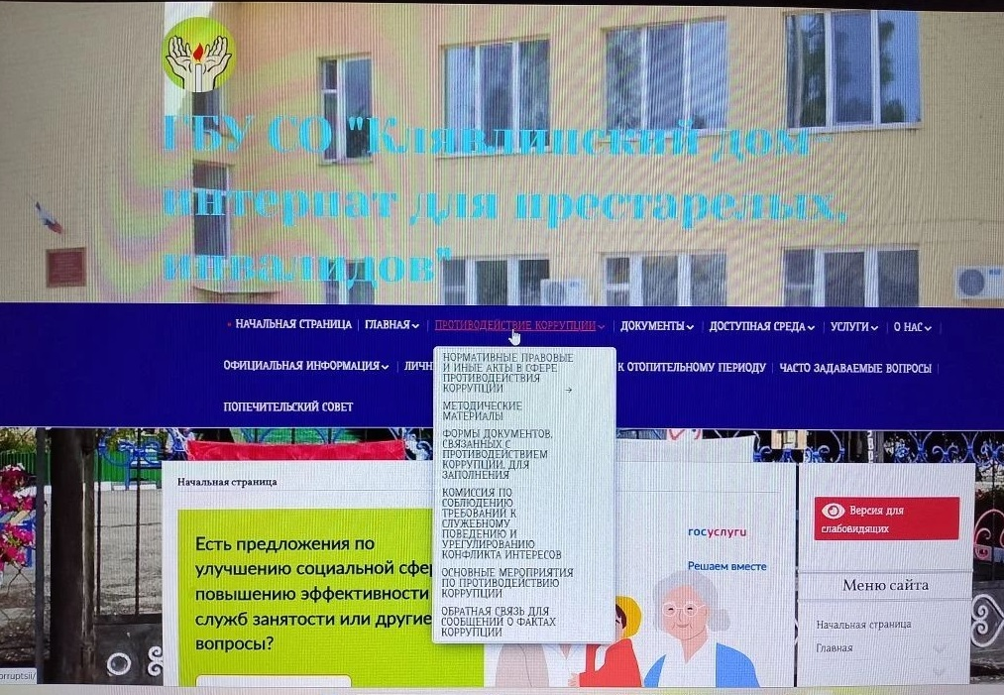
Размещение информации на официальном сайте учреждения
http://pansionklv.ru/protivodeystvie-korruptsii/
Структура раздела
«Противодействие
коррупции» в соответствии с Приказом Минтруда России
№530н от 07.10.2013

